Slide 1

Python 语言程序设计

Slide 2
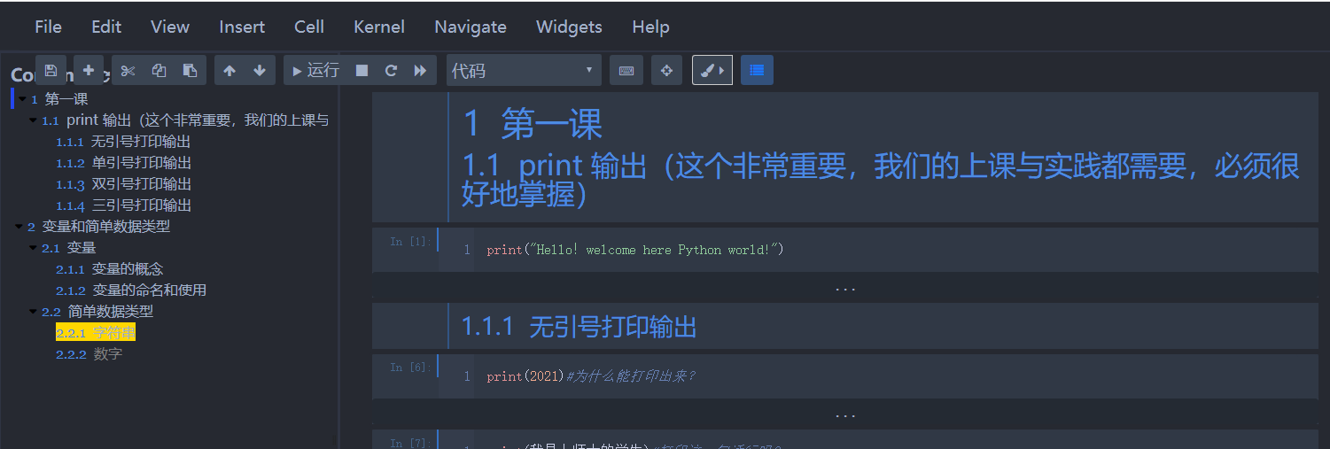

Slide 3
